Slide 1

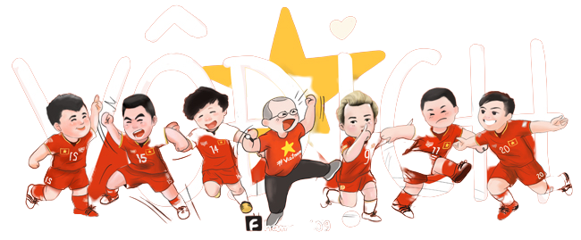


VIỆT NAM VÔ ĐỊCH
EM TẬP LÀM THỦ MÔN

Slide 2
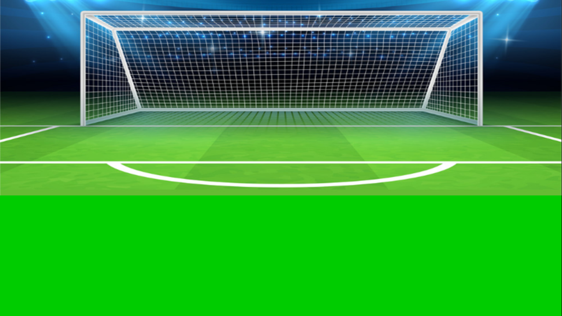





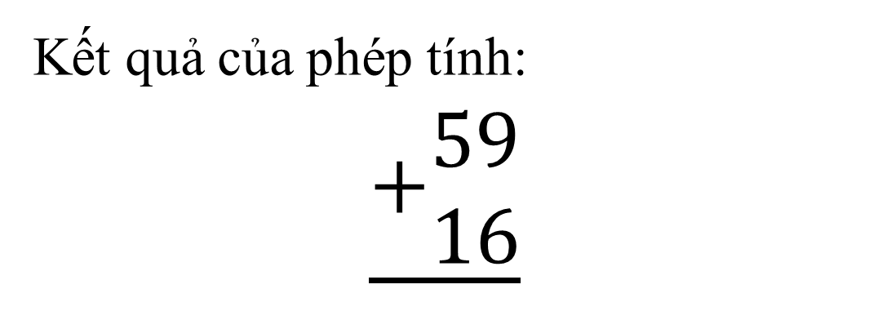
Kết quả của phép tính:
$$\underline{+\begin{aligned}59 \\ 16\end{aligned}}$$
A. 75
B. 85
C. 65
D. 70

Slide 3
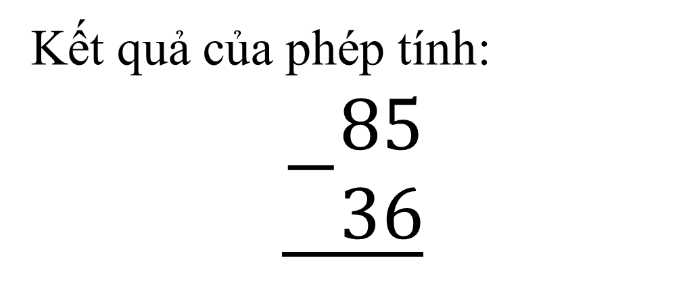
Kết quả của phép tính:
$$\underline{−\begin{aligned}85 \\ 36\end{aligned}}$$
A. 59
B. 48
C. 39
D. 49

Slide 4
Tìm phép tính có kết quả bằng nhau:
45 + 16
A. 89 - 52
B. 52 + 26
C. 100 – 39
D. 100 – 49

Slide 5
Điền dấu >; < ; = vào ô trống:
56 + 35 100 – 26
A. >
B. <
C. =

Slide 6
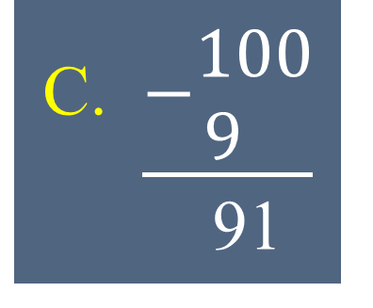
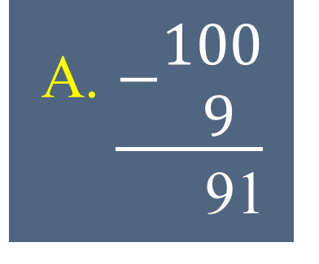
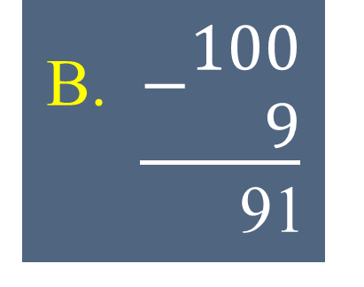
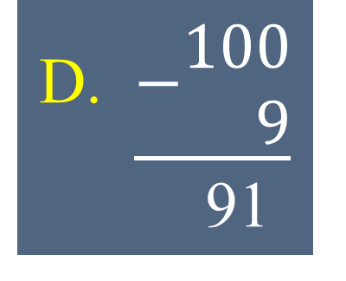
Phép tính nào đúng?
A. $\underline{−\begin{aligned}100 \\ 9\end{aligned}}$
91
B. $\underline{−\begin{aligned}100 \\ 9\end{aligned}}$
91
C. $\underline{−\begin{aligned}100 \\ 9 \end{aligned}}$
91
D. $\underline{−\begin{aligned}100 \\ 9\end{aligned}}$
91

Slide 7

CHÀO MỪNG CÁC EM ĐẾN VỚI TIẾT HỌC

Slide 8

ÔN TẬP VỀ PHÉP CỘNG, PHÉP TRỪ TRONG PHẠM VI 100

Slide 9

Tiết 1

Slide 10





1
Đặt tính rồi tính:
16 + 38
42 – 27
31 + 48
80 – 56
8 + 92
100 – 4
77 + 23
100 - 89

Slide 11
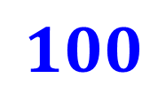
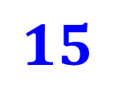
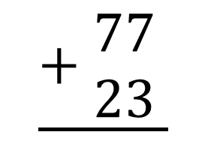
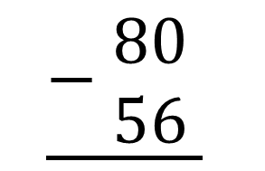
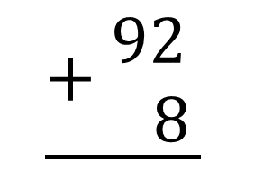
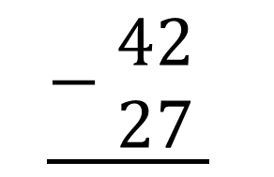
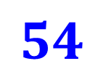
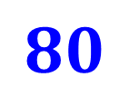
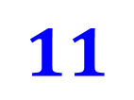
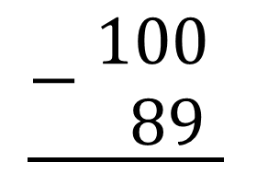
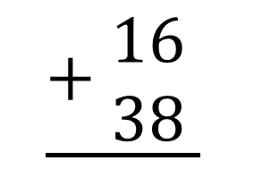
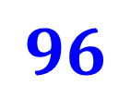
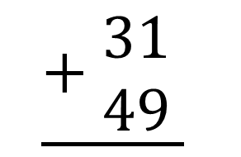
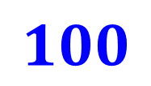
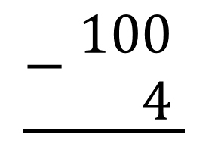
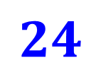
1
Đặt tính rồi tính:
16 + 38
42 – 27
31 + 49
80 – 56
8 + 92
100 – 4
77 + 23
100 - 89
$$\underline{+\begin{aligned} 77 \\ 23\end{aligned}}$$
$$\underline{−\begin{aligned} 100 \\ 89\end{aligned}}$$
$$\underline{+\begin{aligned} 92 \\ 8\end{aligned}}$$
$$\underline{−\begin{aligned} 100 \\ 4\end{aligned}}$$
$$100$$
$$11$$
$$100$$
$$96$$
$$\underline{+\begin{aligned} 16 \\ 38\end{aligned}}$$
$$\underline{−\begin{aligned} 42 \\ 27\end{aligned}}$$
$$\underline{+\begin{aligned} 31 \\ 49\end{aligned}}$$
$$\underline{−\begin{aligned} 80 \\ 56\end{aligned}}$$
$$54$$
$$15$$
$$80$$
$$24$$

Slide 12





2
Tìm các phép tính có kết quả bằng nhau
48 + 7
8 + 32
92 – 52
75 – 10
70 – 6
56 + 8
72 – 7
47 + 8

Slide 13
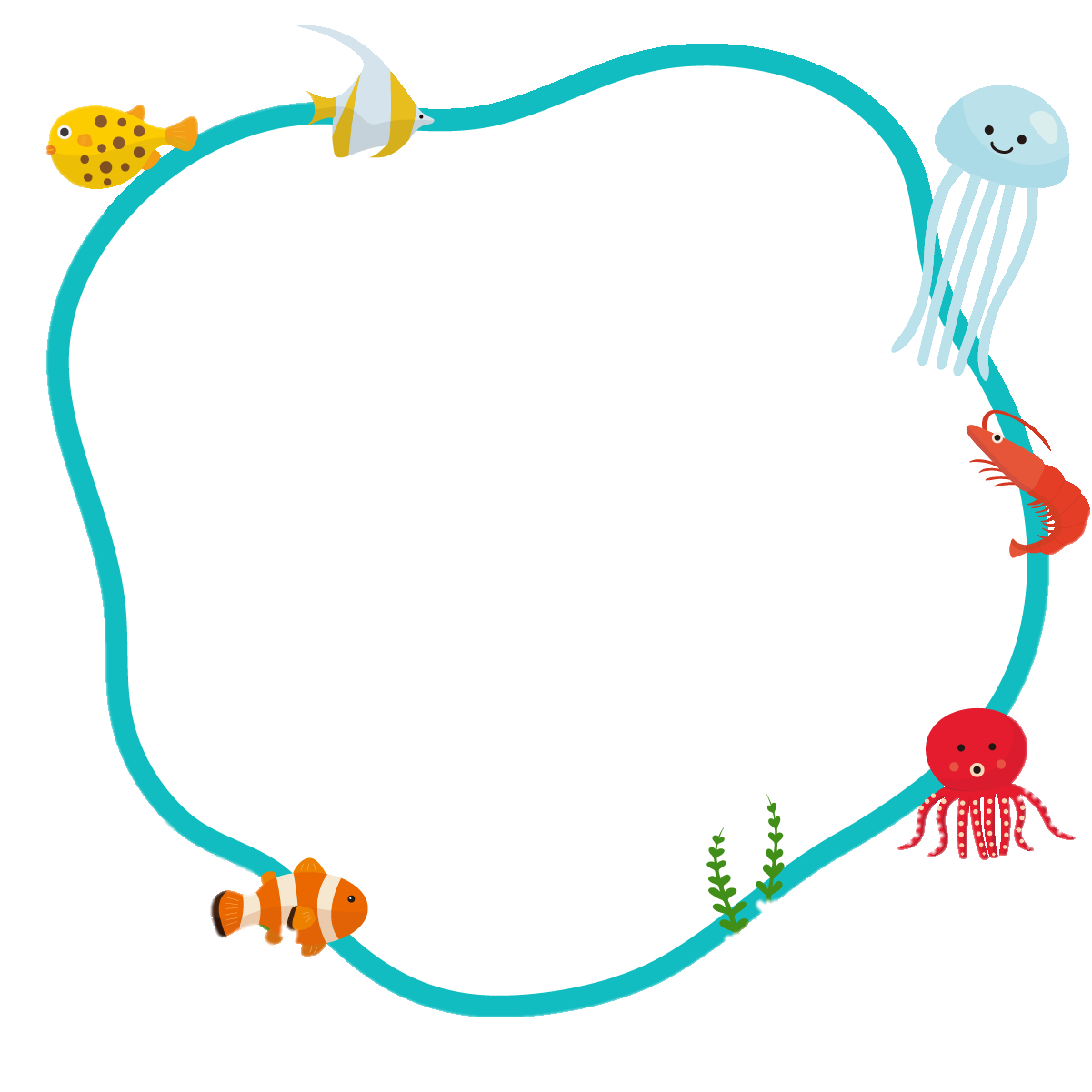
3
>; <; = ?
?
<
67 + 10 76 + 10
?
=
33 + 8 38 + 3
<
?
45 – 6 46 – 5
86 – 40 80 – 46
?
>

Slide 14


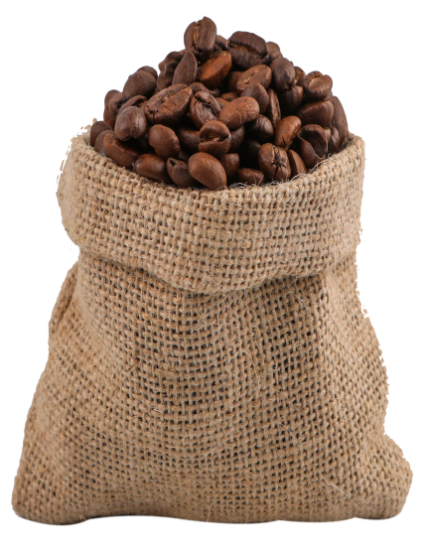

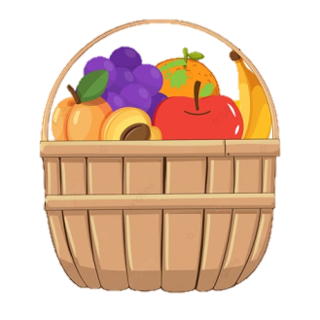
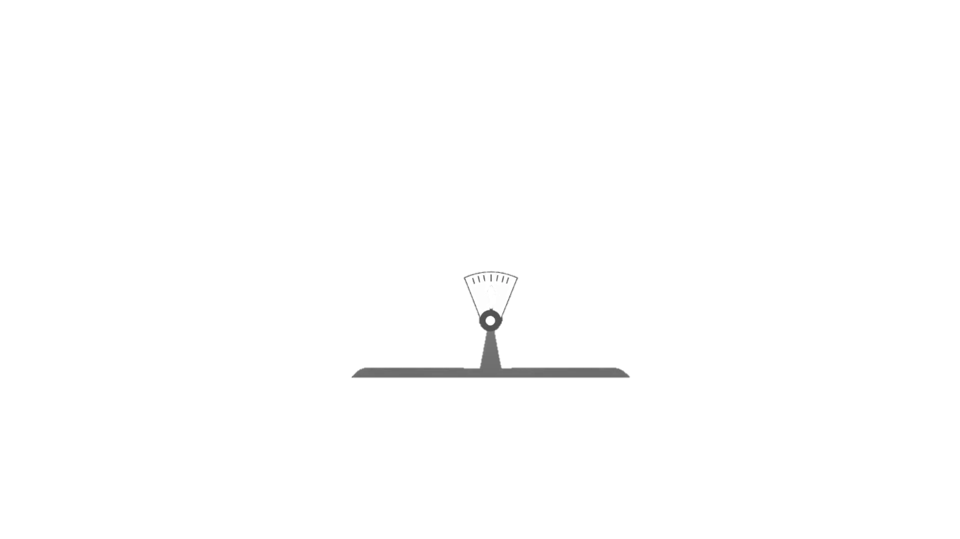
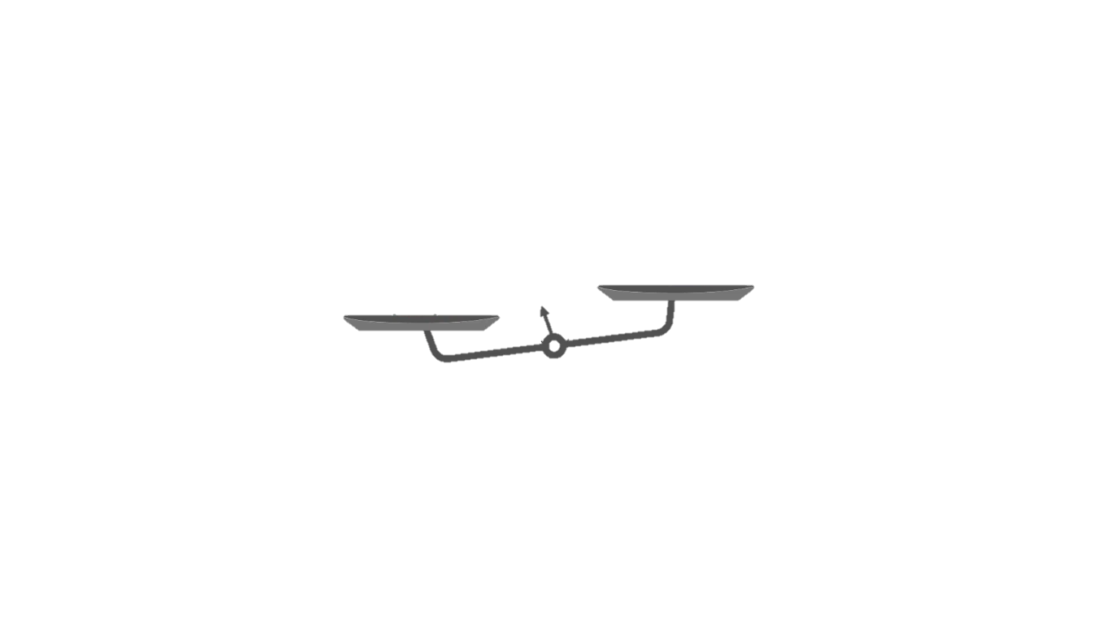
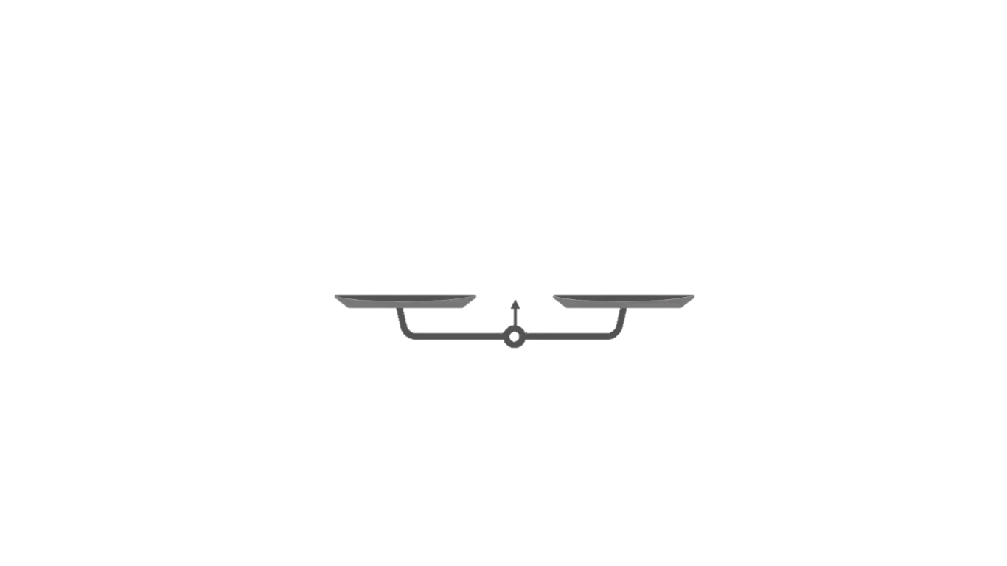
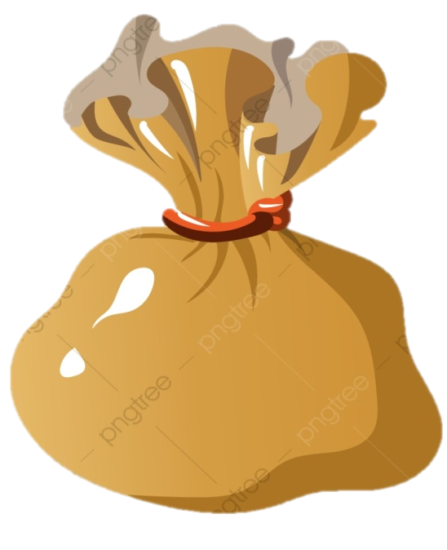
6 kg
5 kg
9 kg
3 kg
Lấy hai trong ba túi gạo nào đặt lên đĩa cân bên phải để hai bên thăng bằng?
5 kg
6 kg
7 kg
1
2
3

Slide 15

CỦNG CỐ - DẶN DÒ

Slide 16


THANK YOU
Tạm biệt và hẹn gặp lại

